Slide 1
GIT
GIT für Entwickler
Trees zurücksetzen
Was sind Trees, Historien und wie arbeiten wir mit diesen
© 2023 Ben Coepp Publishing

Slide 2
Einführung in das Resetting
Trees
Grundlagen
von Ben Cöppicus
16.08.2023 @ BenCoeppPublishing

Slide 3
GIT
Einführung in das Resetting

Slide 4
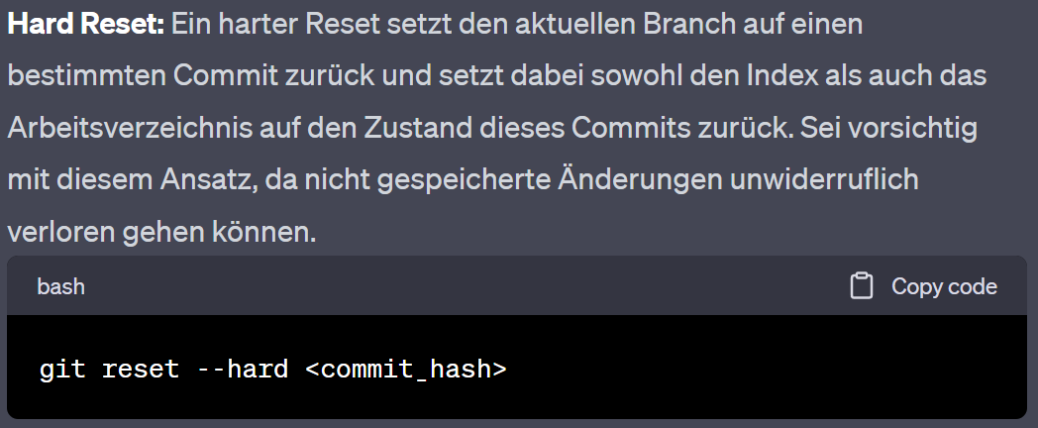

Slide 5


Slide 6


